Slide 1


实验三
实验三报告PPT
汇报时间：2019.11
汇报人：郑钦月

Slide 2
1.实验目的
网络数据获取与显示
网络获取气温和AQI在坐标系上显示出来
1.年度工作概述
点击输入替换内容
点击输入替换内容
2.实验原理
2.工作完成情况
使用 Qt Creator 界面编辑器创建用户界面、网络访问与 HTTP 协议、QXmlStreamReader 类与 XML 解析、QChart 与数据显示、文件保存与读取
目录
目录
点击输入替换内容
点击输入替换内容
CONTENTS
CONTENTS
3.实验内容
3.成功项目展示
点击输入替换内容
点击输入替换内容
增加城市选项
增加AQI显示
A
4.明年工作计划
点击输入替换内容
点击输入替换内容
4.成果小结
问题小结

Slide 3

01
实验目的

Slide 4

实验目的
绘制某城市指定年月
空气质量情况图表
添加5 个城市
气温的功能
纵坐标自适应
时间为当前时间前十个月
数据保存

Slide 5

02
实验原理

Slide 6
实验原理
点击开始（main）
进行数据处理（data）
禁用按键、设置chart的标题、更新连接地址，将城市年月传向dataworker进行数据处理，发起HTTP请求
对请求进行判断，用HTTPGET，获取网络地址，用QNetworkAccessManager类接收远端传回信息，对数据进行读取解析
解析数据（data）
绘制坐标（main）
QXmlStreamReader读取清楚整理数据，通过QNetworkReply响应槽函数，将数据返回，并且同时判断状态代码，返回原因
QLegendMarker绘制折线图，设置线样式，更新chart序列，坐标轴样式，y轴自适应，设置其他功能键

Slide 7
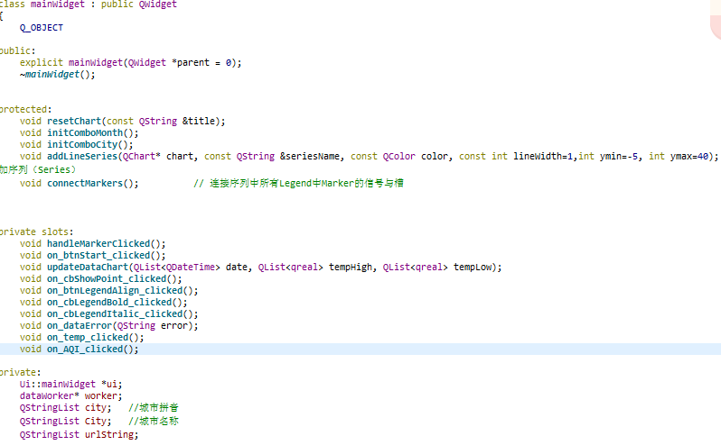
实验原理：：mainwidget
初始化显示窗口
Resetchart清除表格
初始化坐标轴，连接信号与槽
设置ui界面上按钮，绘制折线

Slide 8
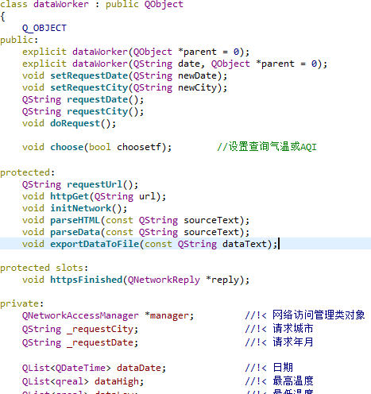
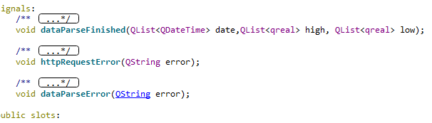
实验原理：：dataworker
初始化显示窗口，dorequest在mainwid中调用
在mainwidget中被连接，传递数据
解析从网络获取的数据，将数据存入本地txt文件，然后将数据发射到dataParseFinished等信号

Slide 9

03
实验内容

Slide 10
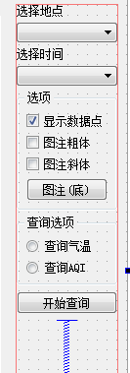
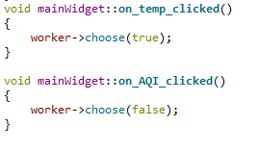
实验内容：：UI中增加查询
增加groupBox2，
查询选项，
内部增加，
两个RB按钮，
分别为temp，AQI
打破布局，
增加comboCity
重新布局
查询选项内外部
垂直布局
整体页面栅栏布局
在mainwidget中
初始化两个按钮
被点击后调用
Choose函数，分别
返回true，flase

Slide 11
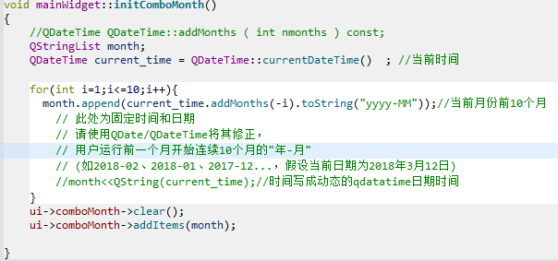
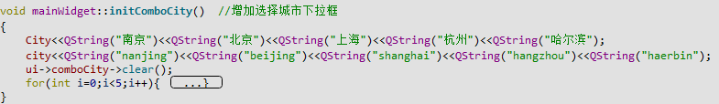
实验内容：：增加城市，更新月份
City
Month
增加城市
更新月份
新增两个列表，分别用来存储城市及其拼音
使用qdatetime，确定当前时间currentDatetime，并倒序存入前10个月

Slide 12
实验内容：：增加AQI
创建函数choose（bool choosetf）
Mainwidget，temp被点击返回true，AQI返回false，传递给choose，在之后画图及获取数据数据时，均以次判断情况
默认查询选项状态为，temp被选中
以防用户忘记选择查询选项，程序出错

Slide 13
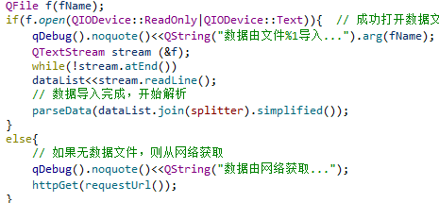
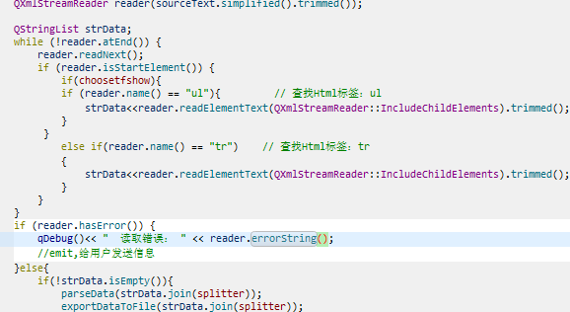
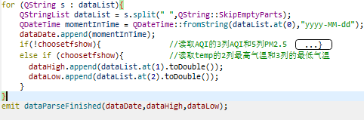
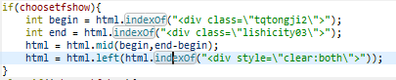
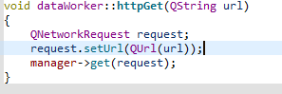
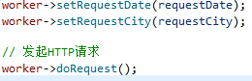
实验内容：：获取网络数据
Choosetfshow：true->气温,false->AQI,这里以气温为例
Mainwidget返回
读取已有文件
请求网络，访问该网址
Mainwidget返回城市，年月，传递给dataworker
用qfile，判断当前城市年月是否已保存，未保存就用httpget从网络获取，已保存开始解析数据
使用QNetworkRequest,请求获取 Request-URI 所标识的资源,URL为已存地址
解析数据
解析html
httpsFinished(QNetworkReply *reply)
将所需数据读出，发送信号dataParseFinished(dataDate,dataHigh,dataLow)，与main链接进行画图
查找html标签<ul>，将ul之间的数据读取出来，trimmed()去除ASCII字符 ，解析数据，将数据保存为文档
判断访问是否出错，若出错返回原因，否则读取所选取的数据，除步处理，将无用部分删除，并去除非可视空白字符“\t\r\n”等，之后传递给解析HTML

Slide 14
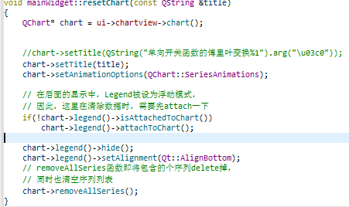
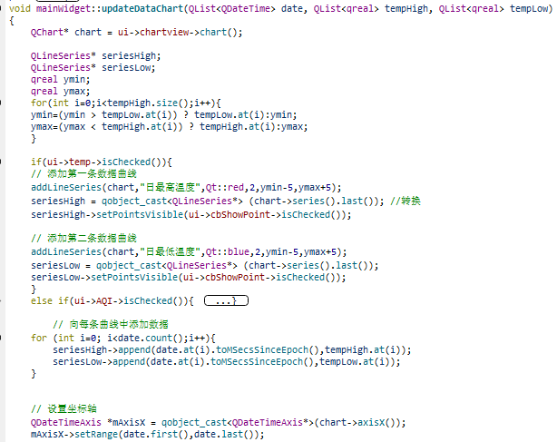
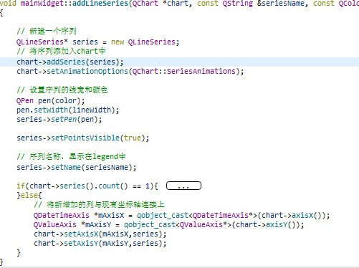
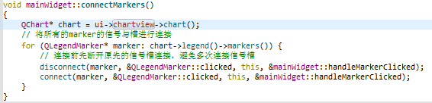
实验内容：：绘制折线
列表清空
01
02
新建序列
清空旧类表内容，设置表头
设置序列样式，将序列添加到chart中，加入坐标轴中
绘制折线
04
03
连接函数
设置两条数据曲线
将所有信号槽链接，当表格更新，断开链接重新链接
取y轴数据的最大最小值为y轴两端，实现y轴自适应

Slide 15
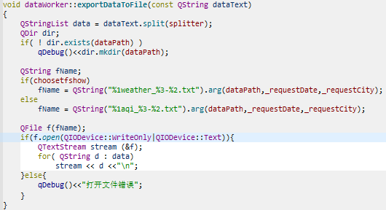
实验内容：：数据保存
使用Qfile只写文件，保存到设定路径

Slide 16

04
成果小结

Slide 17
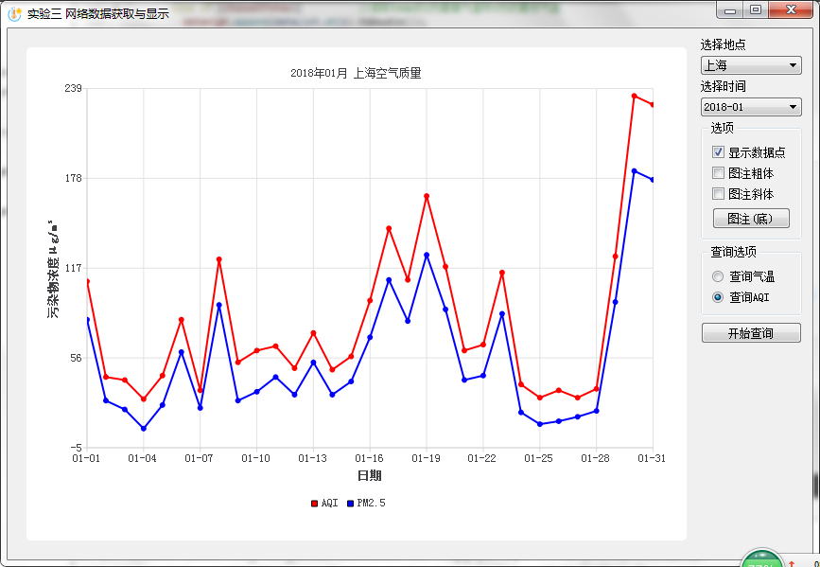
成果小结：：成果展示

Slide 18
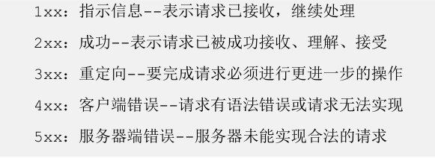
成果小结：：小结
(1) 如何使用布局编辑器进行布局（layout）（基本流程）？
幻灯片10
(2) Qt 中使用网络功能的基本过程是怎样的？
幻灯片13
(3) HTTP 请求中的 Get 和 Post 方法有何区别？如何根据 HTTP 请求的返回值判定网络
状态？如何理解 HTML 中的 Tag？
GET ：用于从服务器获取数据
POST：用于向服务器发送数据（一般是用户参数、认证等小型数据）
Tag：网页标记语言

Slide 19
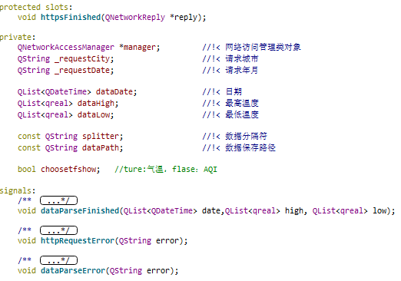
成果小结：：小结
(4) 使用 QtCharts 绘制图表的基本流程是怎样的？
幻灯片14
(5) 如何自定义信号和槽？如何发射信号并在信号中使用自定义数据类型？结合代码说
明。
自定义信号必须以关键字 signals 声明，是一个以 void 为返回类型的函数声明（注意不需要实现该函数的定义）；自定义槽函数必须以 slots 声明，与普通成员函数一样，槽函数具有 public、private、protected 访问限定，以及完整的函数定义，自定义信号与槽和普通信号槽在使用方面没有区别：首先，使用 connect()函数连接信号和槽；其次，在需要的位置使用关键字 emit 发射信号。

Slide 20
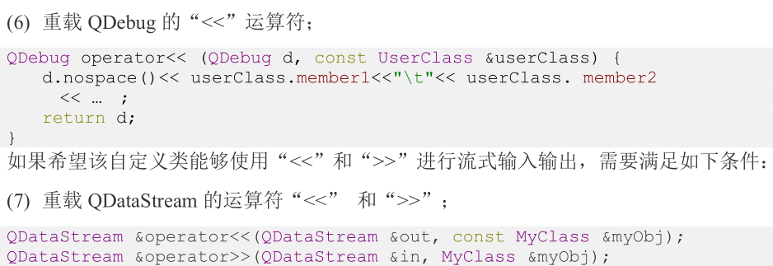
成果小结：：小结
(6) 什么是运算符重载？如何撰写一个运算符重载函数，使得 qDebug 能够将所有
QList<QDate>列表以（2017-11-01,2017-11-02,…）的形式输出？
运算符重载，就是对已有的运算符重新进行定义，赋予其另一种功能，以适应不同的数据类型。

Slide 21
成果小结：：小结
(7) 使用流式文本读写访问的基本流程是什么？如何配合使用 QStringList 进行文本解析？
注意 simplified 函数的功能。
simplified()功能，这个函数把一个字符串首尾的空格全部清除，不管首尾是几个空格哦。字符串中间的空格（包括单个空格、多个空格、\t、\n）都统一转化成一个空格，这样就方便提取。

Slide 22
THANK YOU
实验三
0209 郑钦月
延时符

